Slide 1

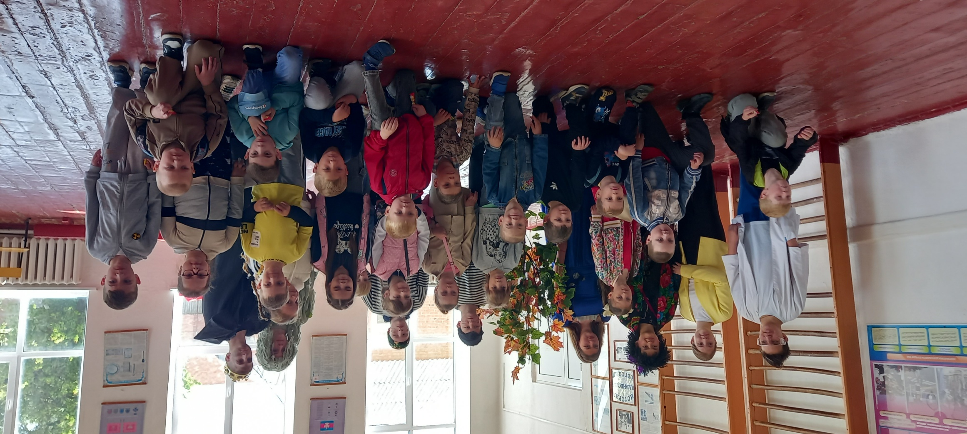
Развитие положительной мотивации к обучению у старших дошкольников как одна из психологических составляющих готовности к школе

Slide 2

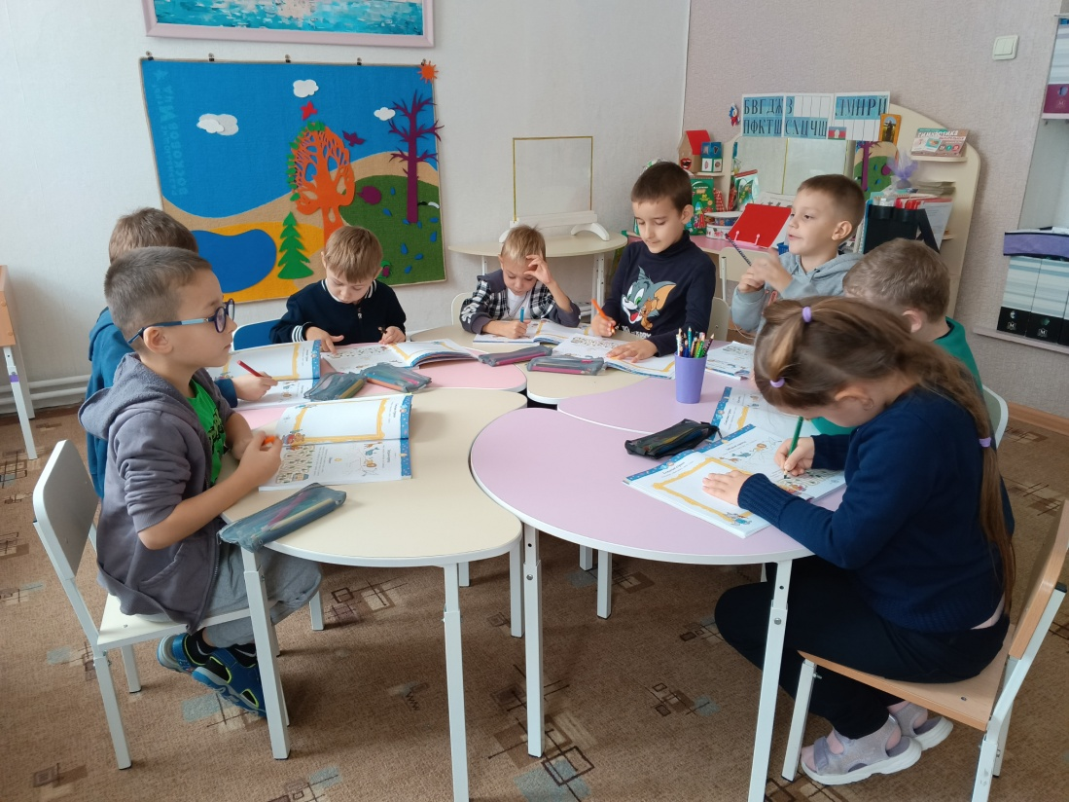
Мотивационная готовность к школе – это показатель, определяющий уровень стремления ходить в школу, понимания школьных правил и степень их принятия.
Мотивационная готовность к школьному обучению складывается из:
1. Положительных представлений о школе, учителе и учебной деятельности;
2. Желания учиться в школе, чтобы узнать много интересного и приобрести новые навыки;
3. Сформированной позиции школьника.

Slide 3
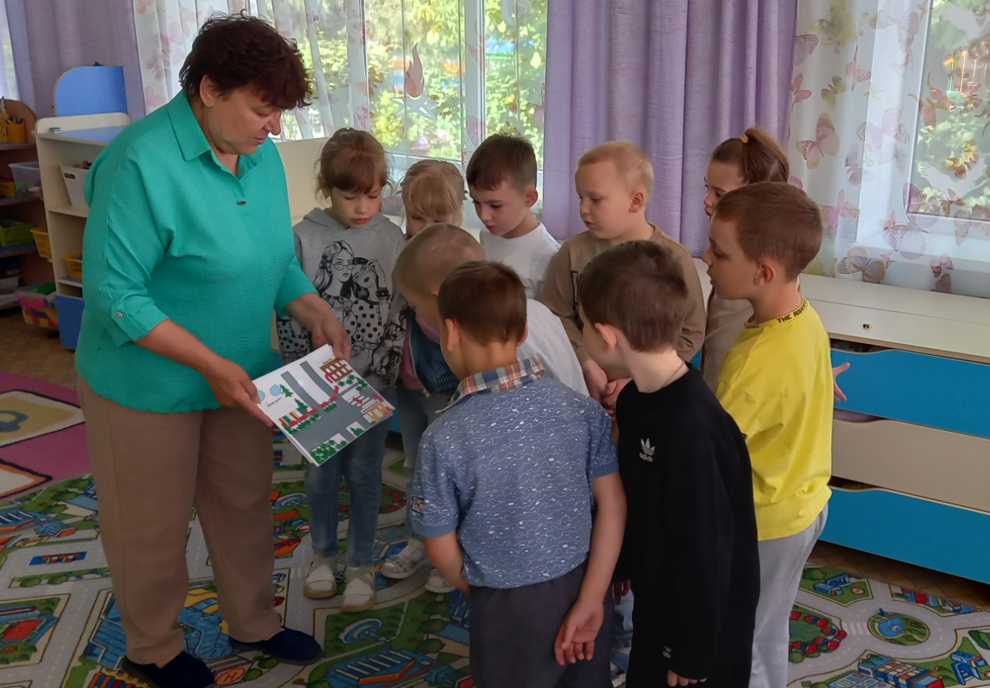
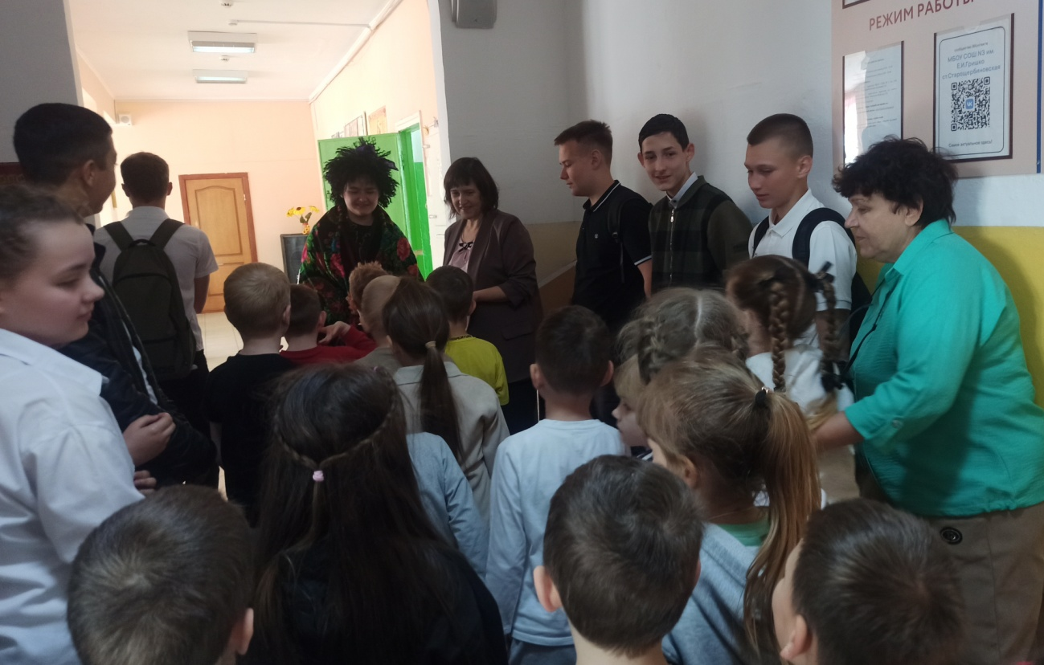

Получение письма с картой

Slide 4
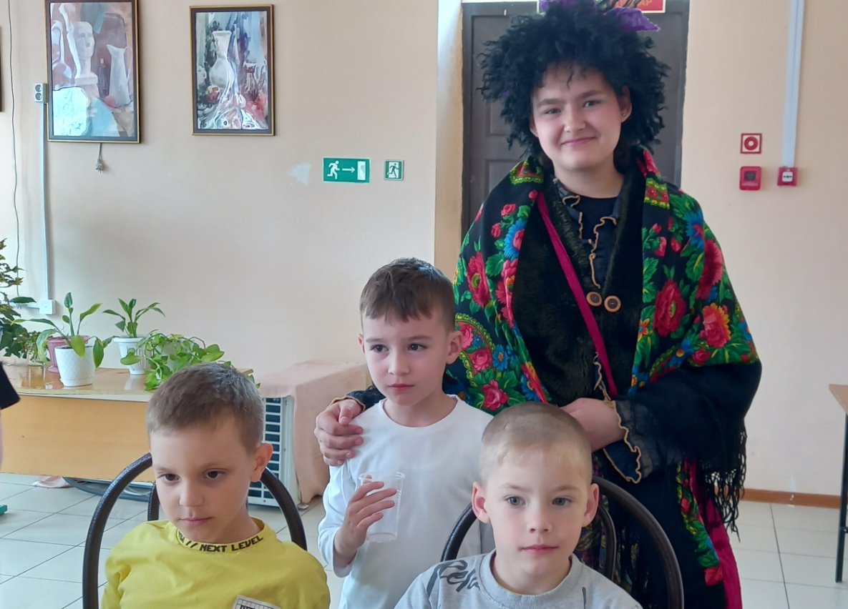

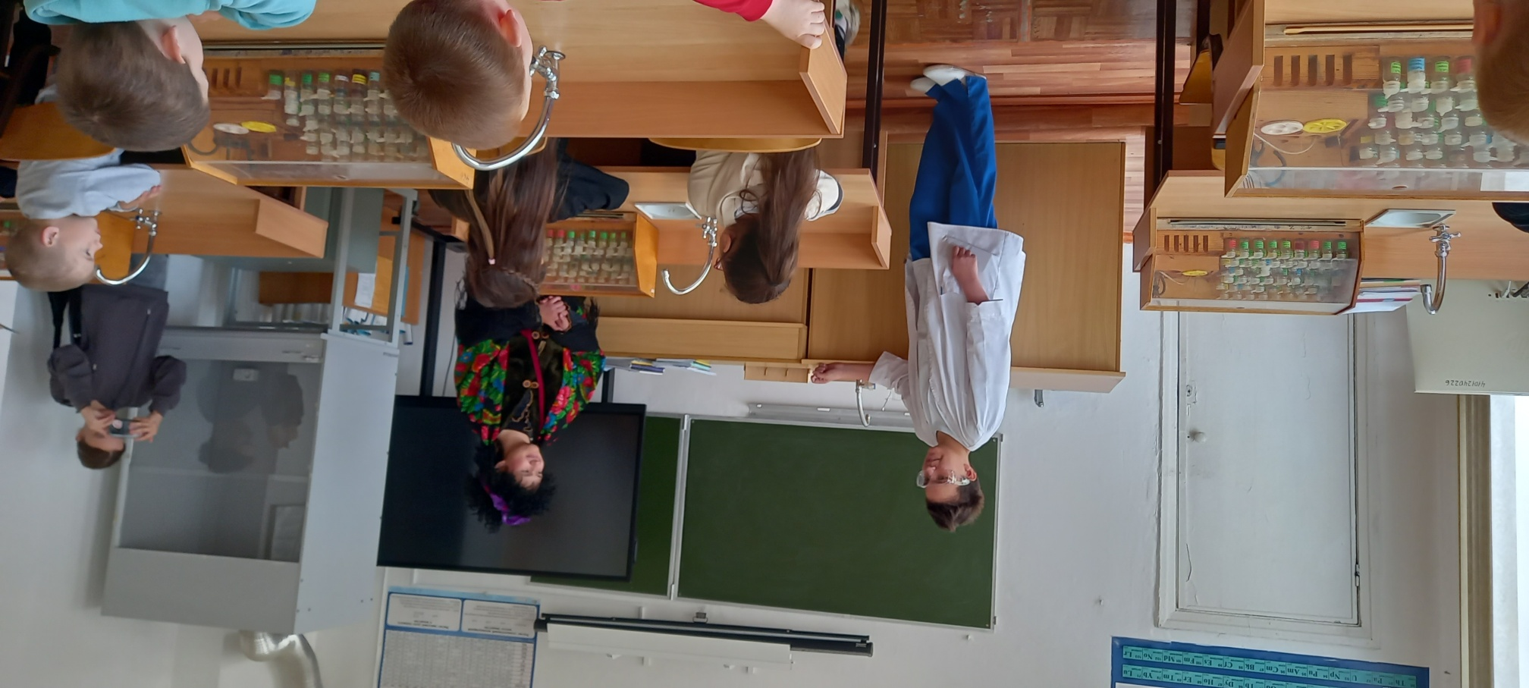
Станция
Профессора
Станция
Бабы Яги

Slide 5
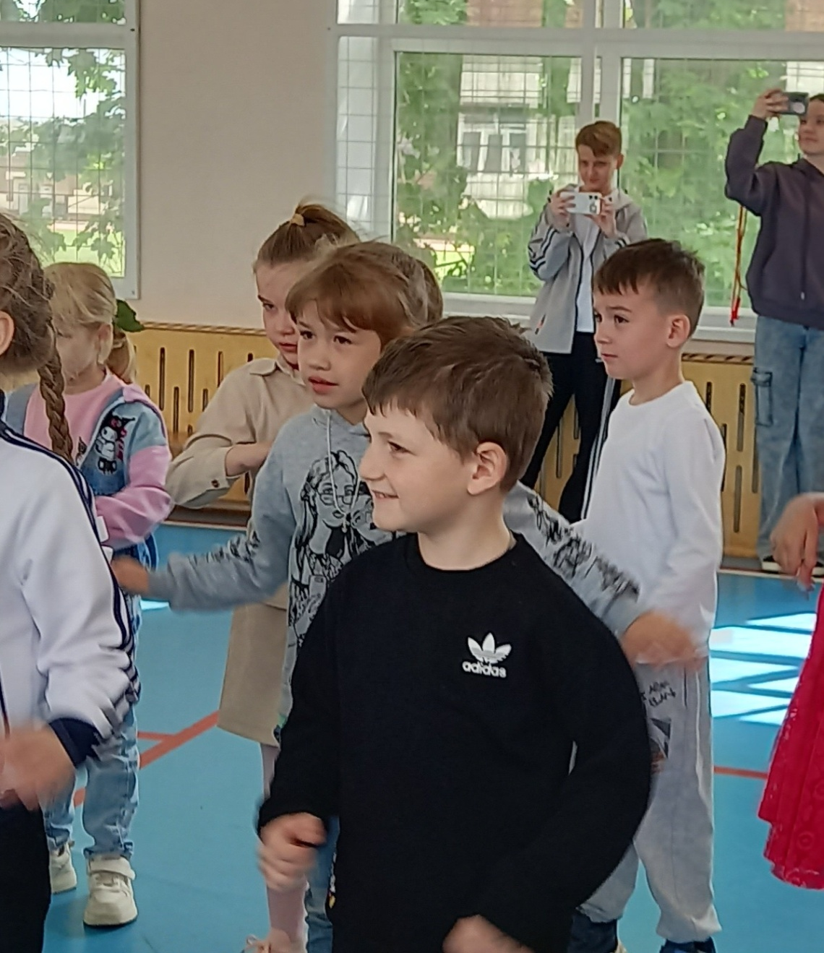
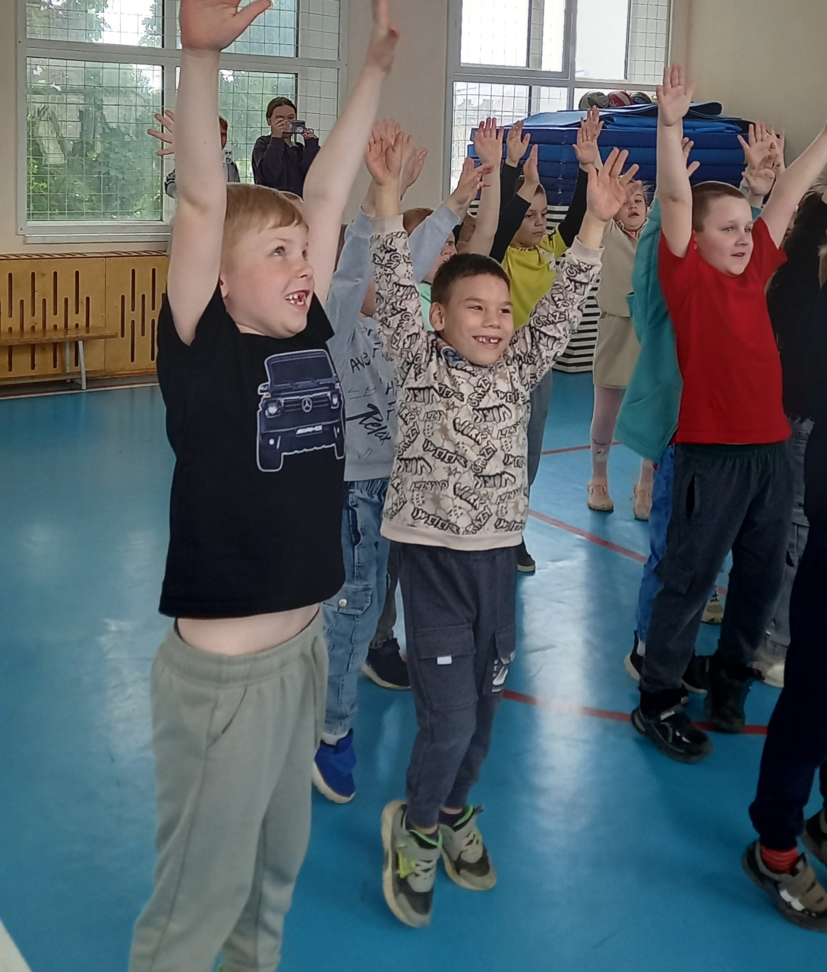

Slide 6
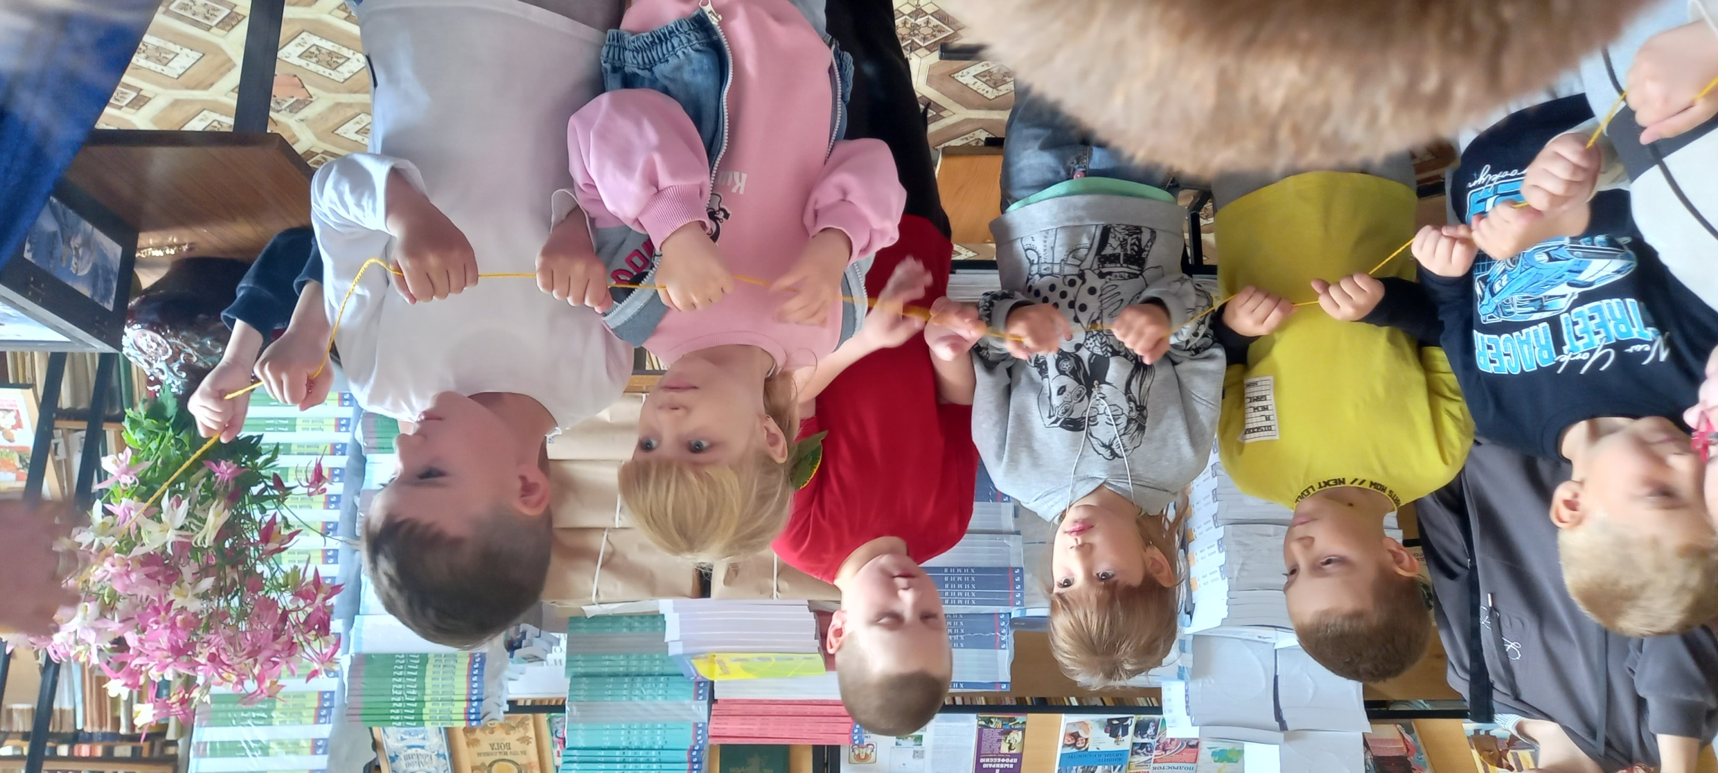

Slide 7
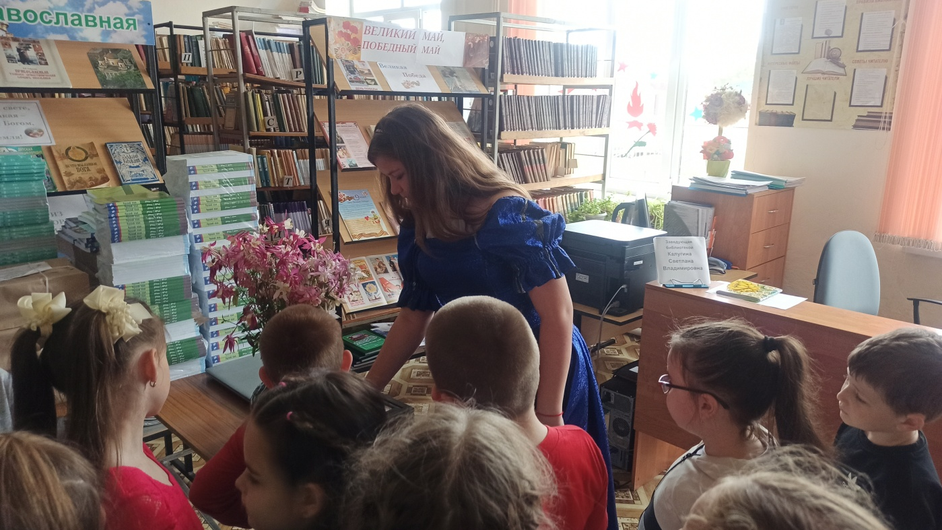
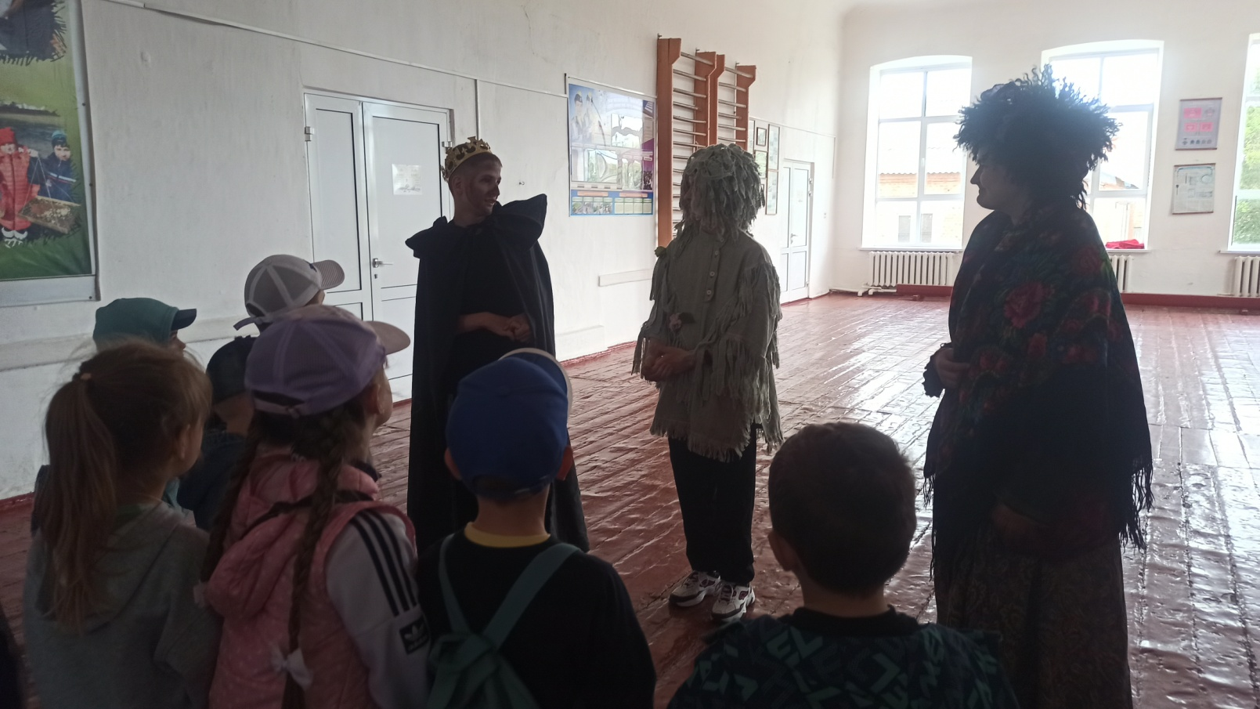
Станция
Кощея
Бессмертного
Станция
Бабы Яги
Станция
Елены Премудрой

Slide 8
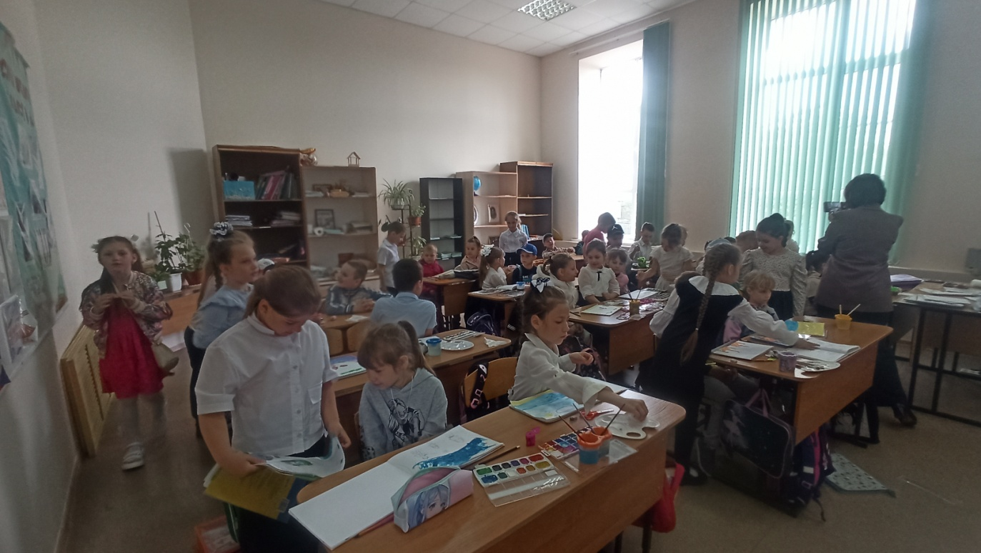
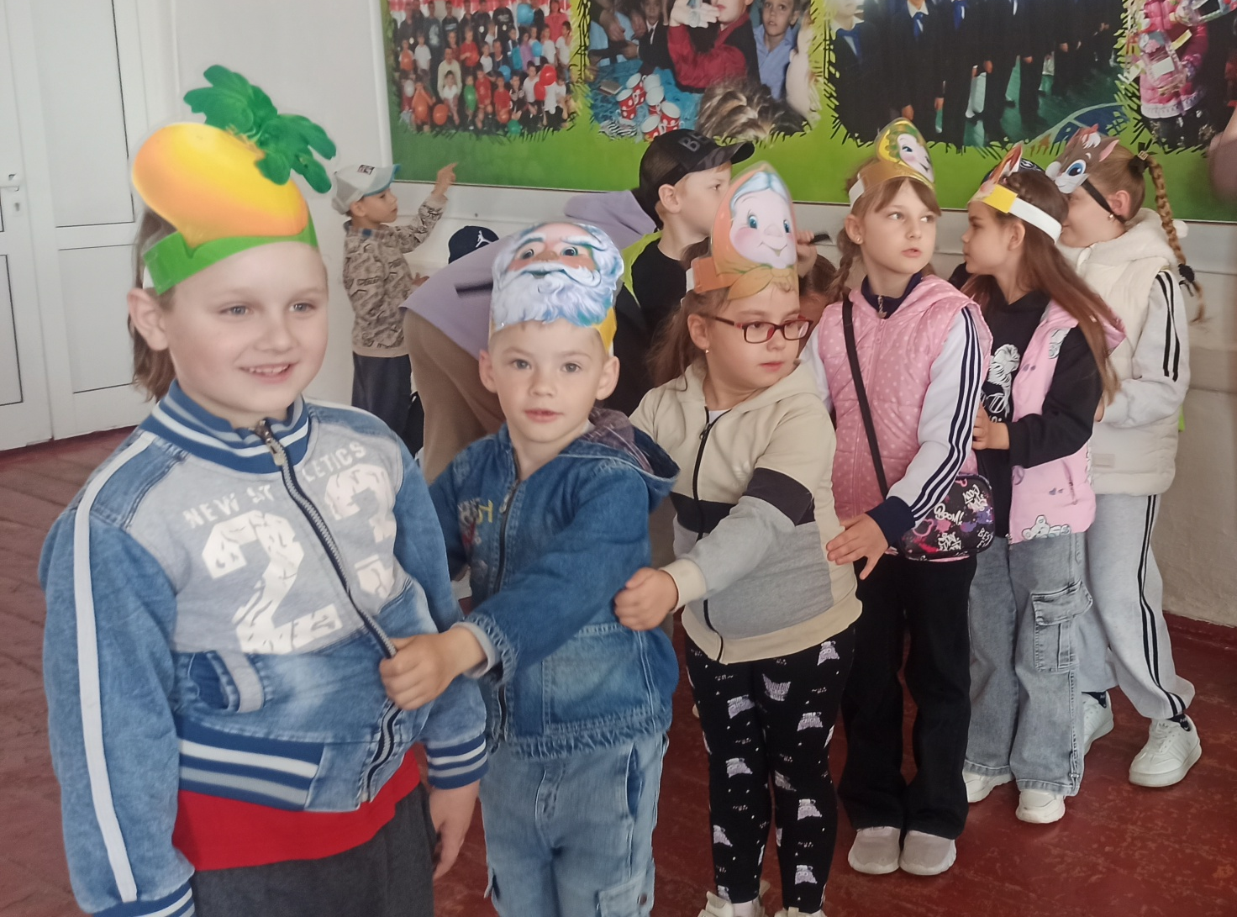
Знакомство
с классом

Slide 9
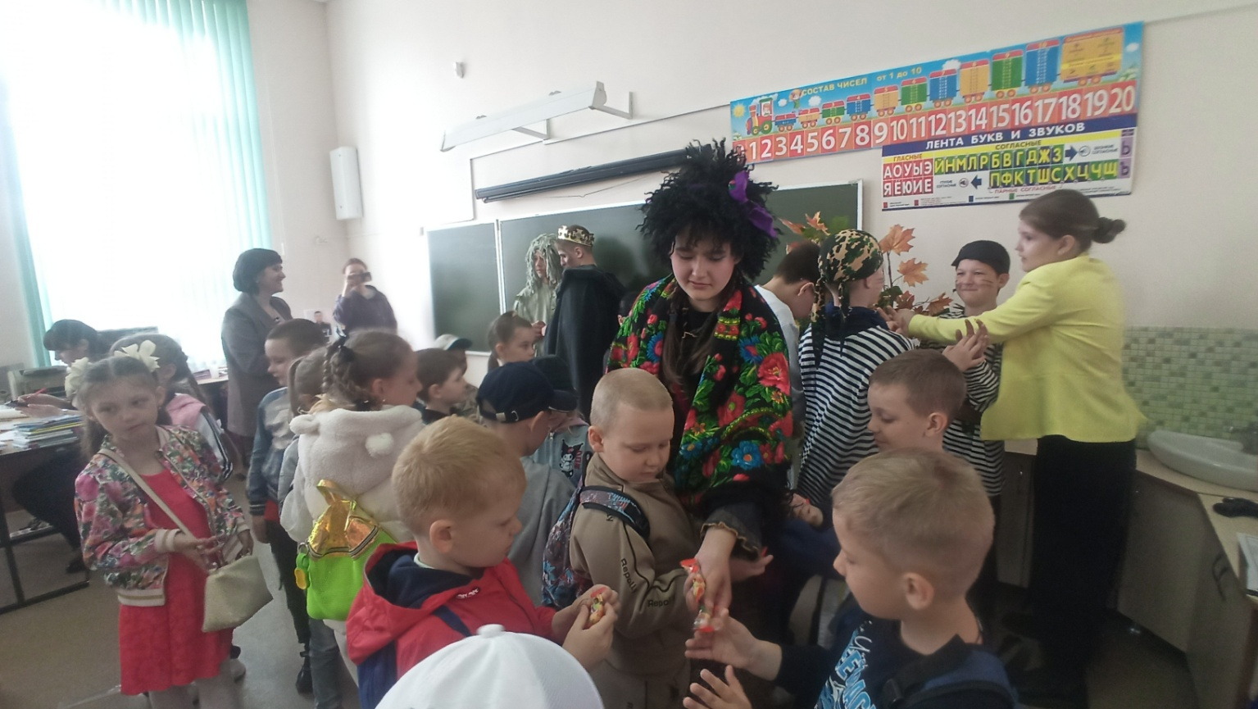
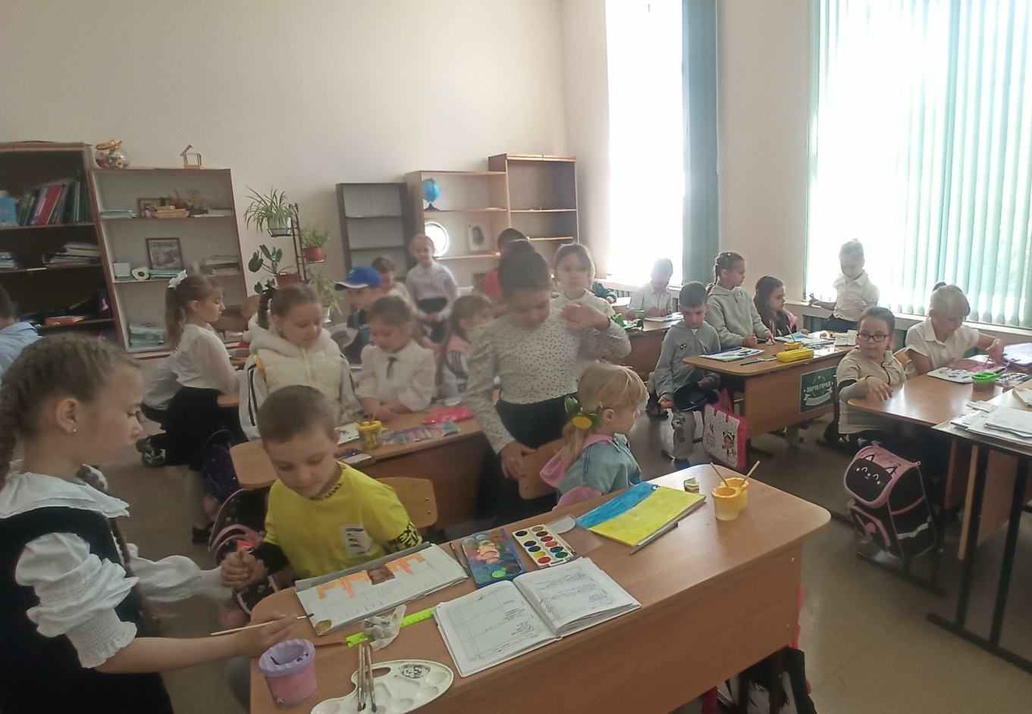
Сладкое дерево

